Slide 1
Краски осени
Группа «Непоседы»
2018 год

Slide 2
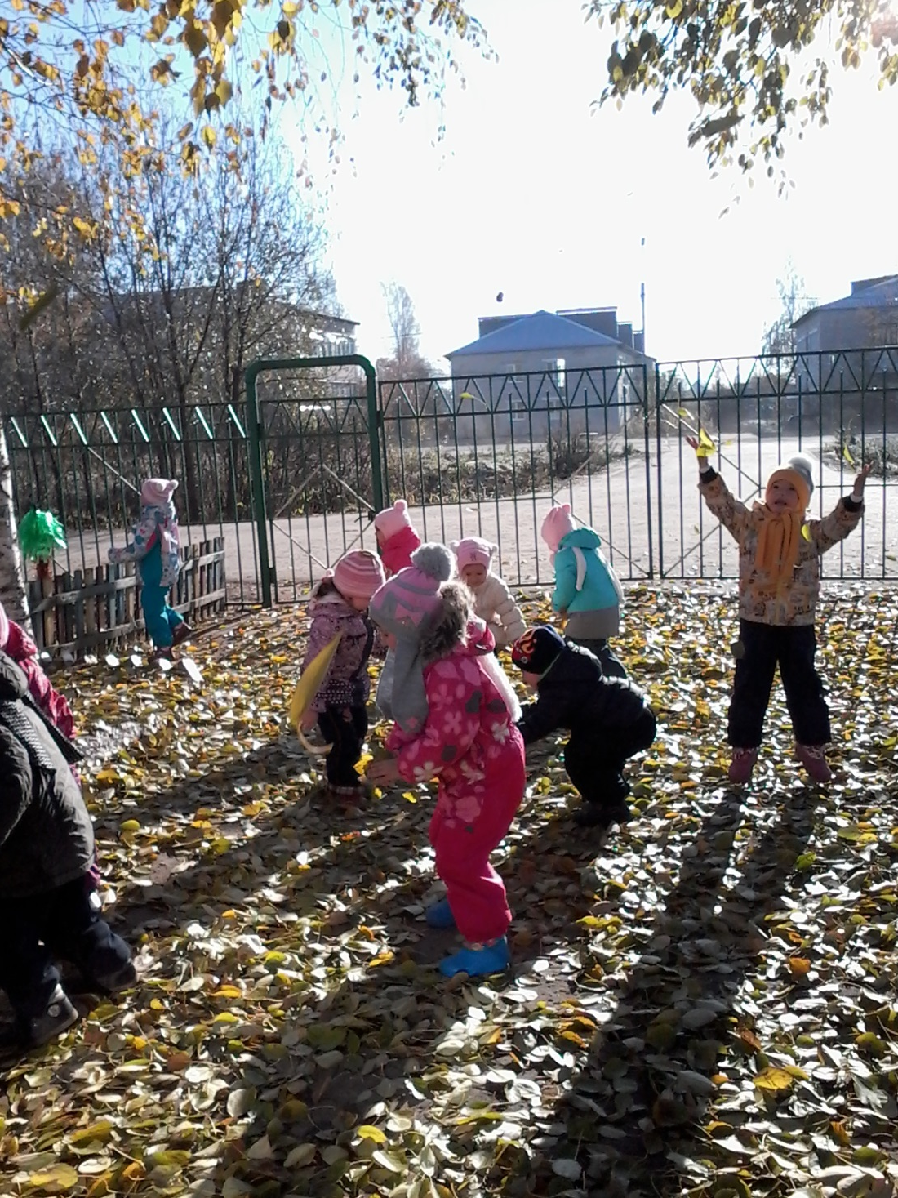

Slide 3
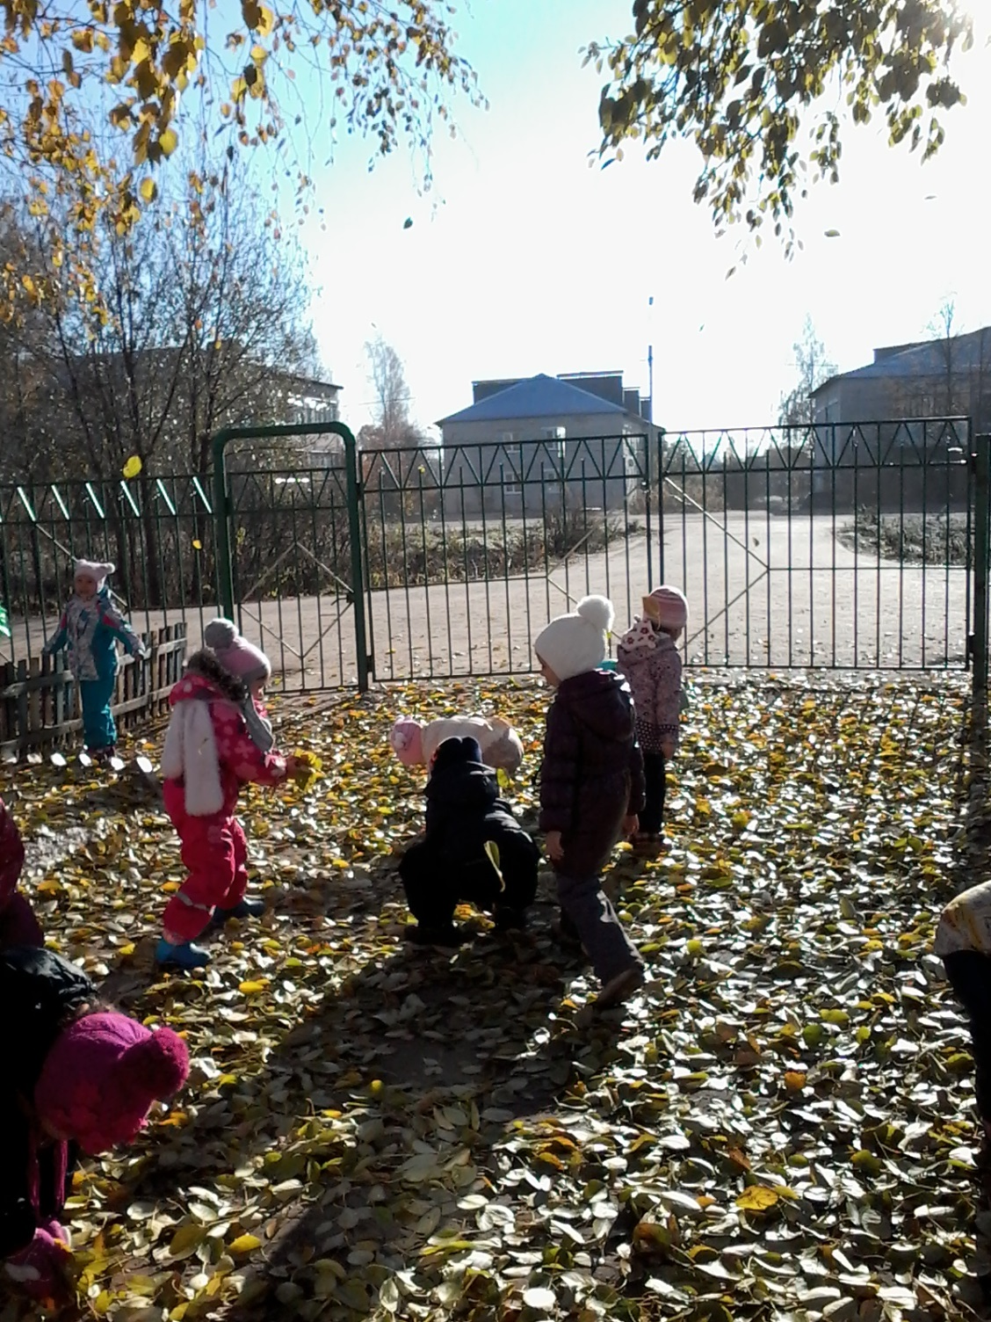

Slide 4
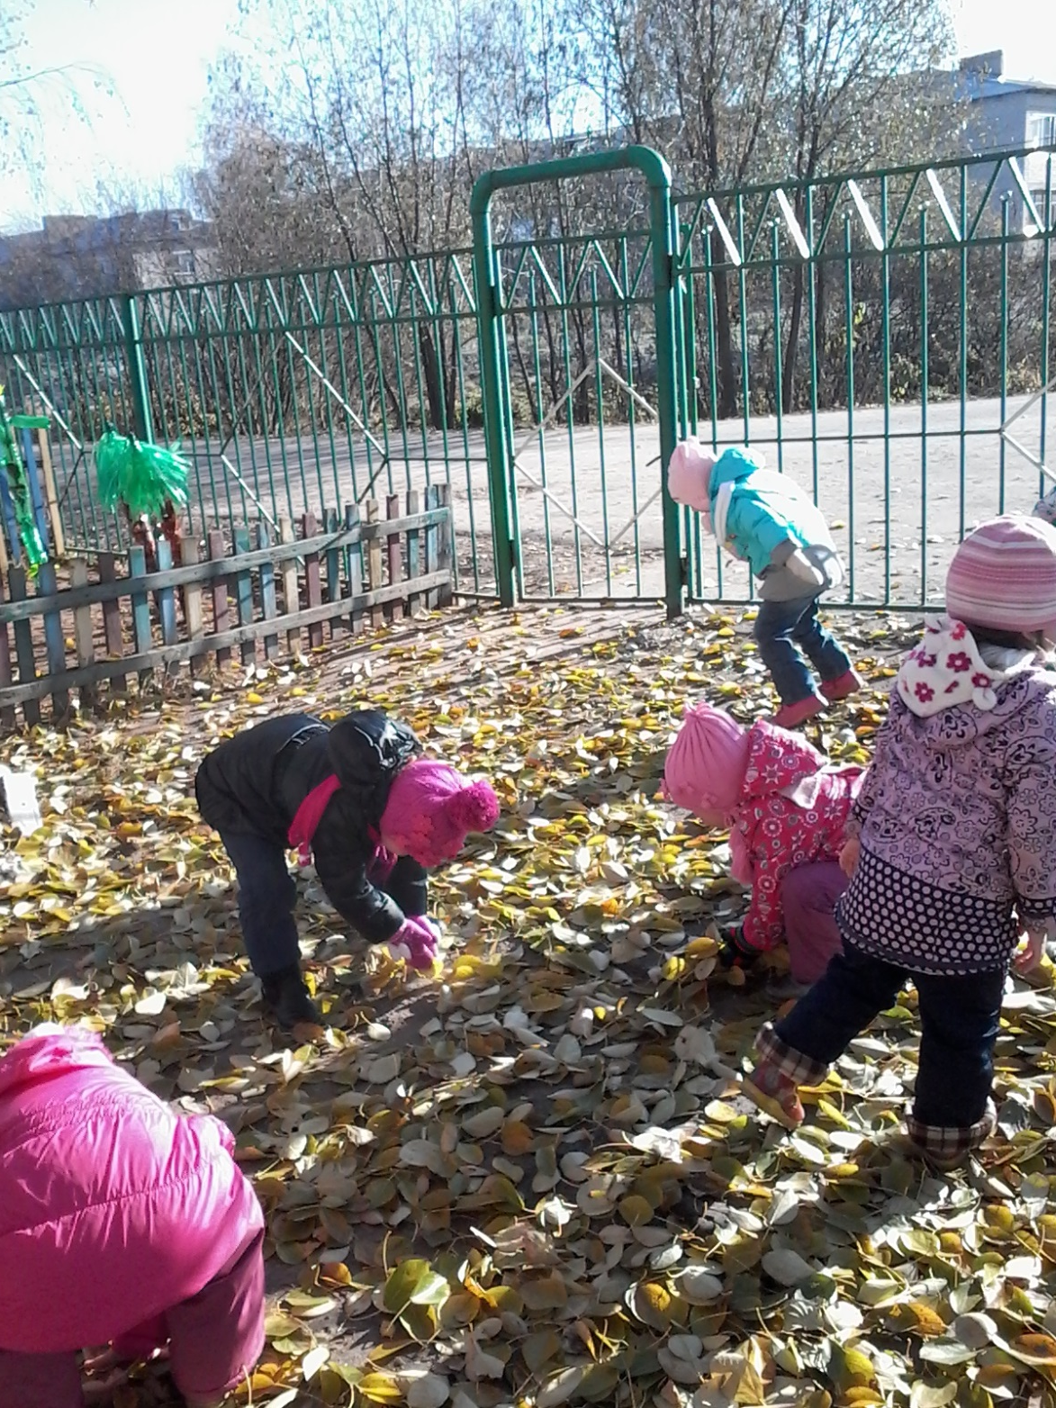

Slide 5
